Slide 1

MÔN ĐẠO ĐỨC LỚP 2
BỘ SÁCH KẾT NỐI TRI THỨC VỚI CUỘC SỐNG

Slide 2
CHỦ ĐỀ 6: THỂ HIỆN CẢM XÚC BẢN THÂN
BÀI 9 CẢM XÚC CỦA EM
Tiết 1

Slide 3
BÀI 9 CẢM XÚC CỦA EM
MỤC TIÊU CẦN ĐẠT:
Phân biệt được cảm xúc tích cực và cảm xúc tiêu cực.
Nêu được ảnh hưởng của cảm xúc tích cực và tiêu cực đối với bản thân và mọi người xung quanh .
Rèn năng lực điều chỉnh hành vi, phát triển bản thân.
Hình thành kỹ năng nhận thức, quản lý bản thân.

Slide 4


Các em cùng nghe bài hát «Niềm vui của em» sáng tác : Nguyễn Huy Hùng
KHỞI ĐỘNG

Slide 5

KHỞI ĐỘNG
Chia sẻ cảm xúc của em khi nghe bài hát trên.

Slide 6

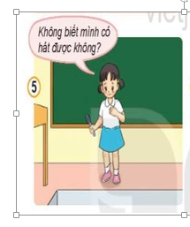
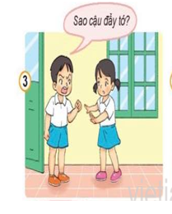
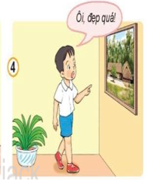
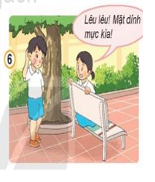
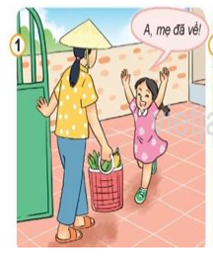
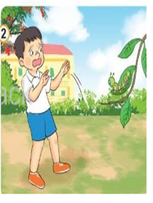
1
Quan sát tranh và trả lời câu hỏi:
KHÁM PHÁ
?
Các bạn trong tranh thể hiện cảm xúc gì? Theo em cảm xúc nào là tích cực cảm xúc nào là tiêu cực?

Slide 7
1
Quan sát tranh và trả lời câu hỏi:
KHÁM PHÁ
?
- Hãy nêu thêm những cảm xúc khác mà em biết?

Slide 8

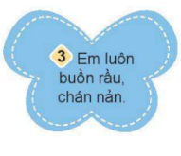
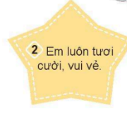
2
Điều gì sẽ xảy ra khi:
KHÁM PHÁ

Slide 9


Slide 10

CHÚC CÁC EM CHĂM NGOAN, HỌC GIỎI.

